Slide 1

Prof. Rildo Oliveira
rildo.oliveira@ifpi.edu.br
Programação para Dispositivos Móveis
Classes

Slide 2
Classes
Em orientação a objetos, uma classe é uma descrição que abstrai um conjunto de objetos com características similares. Mais formalmente, é um conceito que encapsula abstrações de dados e procedimentos que descrevem o conteúdo e o comportamento de entidades do mundo real, representadas por objetos. De outra forma, uma classe pode ser definida como uma descrição das propriedades ou estados possíveis de um conjunto de objetos, bem como os comportamentos ou ações aplicáveis a estes mesmos objetos.
Classe carro
Objeto corsa

Slide 3
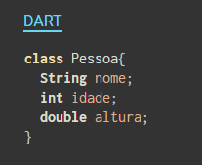
Classes

Slide 4
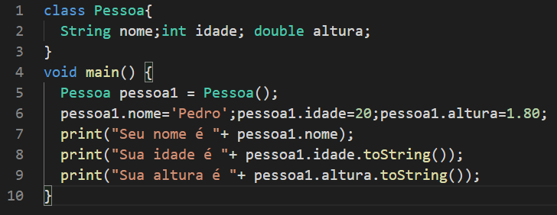
Classes

Slide 5
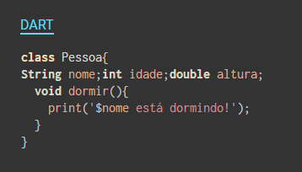
Classes
Adicionando uma função junto a classe.

Slide 6
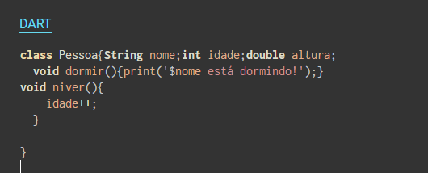
Classes
Adicionando uma segunda função junto a classe.

Slide 7
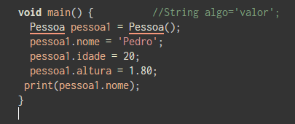
Classes – Código principal

Slide 8
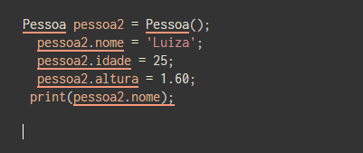
Classes

Slide 9
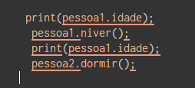
Classes

Slide 10
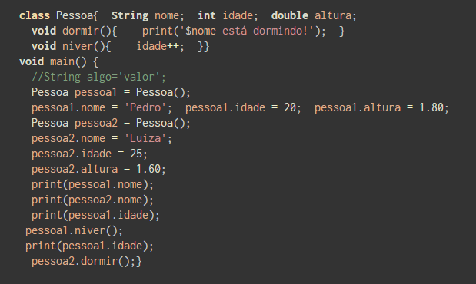
Código completo

Slide 11
Atividade
Vamos criar duas classes:
Carro
Atributos: velocidade, cor e peso.
Avião
Atributos: velocidade, cor e peso.
E então no código principal chamar seus valores declarados
}

Slide 12
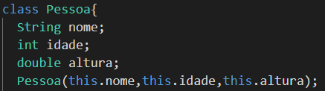
Criando um construtor
Para que não seja necessário a repetição de código todas as vezes que passamos valores para uma criação de um objeto usamos o construtor.

Slide 13
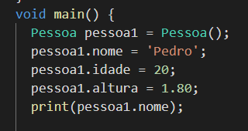
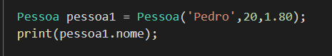
Criando um construtor

Slide 14
Atividade
Vamos usar agora construtores no código do carro e avião
Carro
Atributos: velocidade, cor e peso.
Avião
Atributos: velocidade, cor e peso.

Slide 15
Herança
Herança é um princípio de orientação a objetos, que permite que classes compartilhem atributos e métodos, através de "heranças". Ela é usada na intenção de reaproveitar código ou comportamento generalizado ou especializar operações ou atributos.

Slide 16
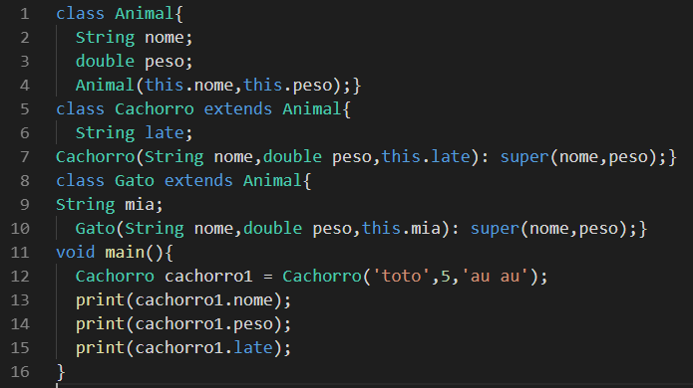

Slide 17
Atividade
Vamos usar agora herança no código do carro e avião
Criando uma classe veiculo.
Veiculo
Atributos: velocidade, cor e peso.
Carro
Atributos: velocidade, cor e peso.
Avião
Atributos: velocidade, cor, numero de hélices e peso.

